Slide 1
Презентация ко внеклассному мероприятию (празднику) «8 Марта» в 6 коррекционном (специальном) классе 8 вида
Подготовила классный руководитель
6 «К»-2 класса
МОУ «СОШ № 1 г. Ртищево Саратовской области»
Визгалова Вера Владимировна 2014-2015 учебный год

Slide 2
8 Марта

Slide 3
Поздравляем любимых мам!

Slide 4
Видеоролик «Любимой маме»

Slide 5
Собери цветок для мамы!
РОМАШКА
МАК
НАРЦИСС
ВАСИЛЁК

Slide 6
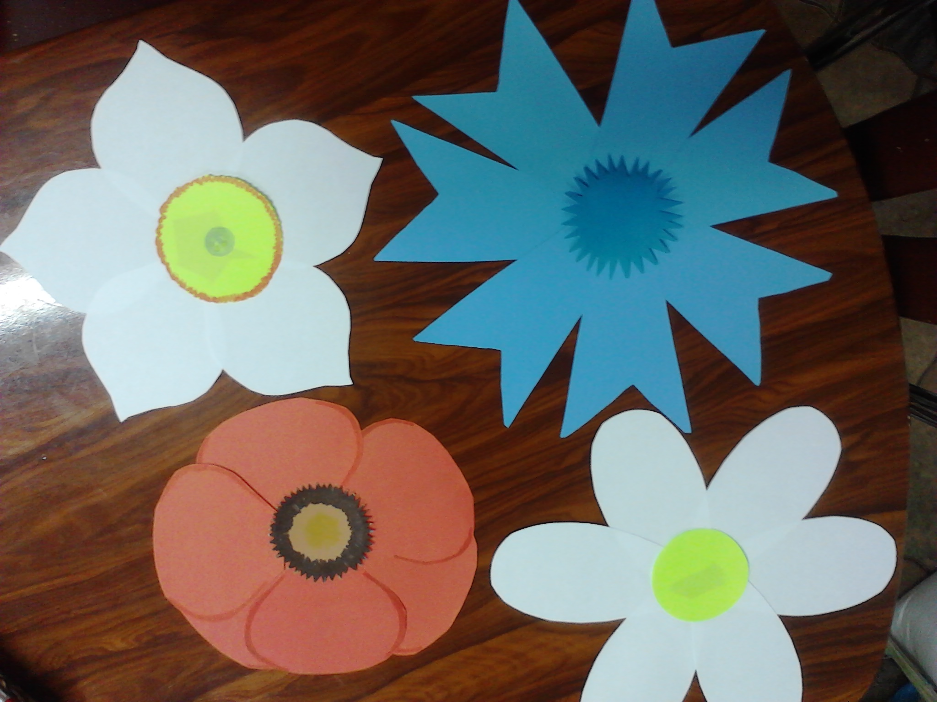

Slide 7
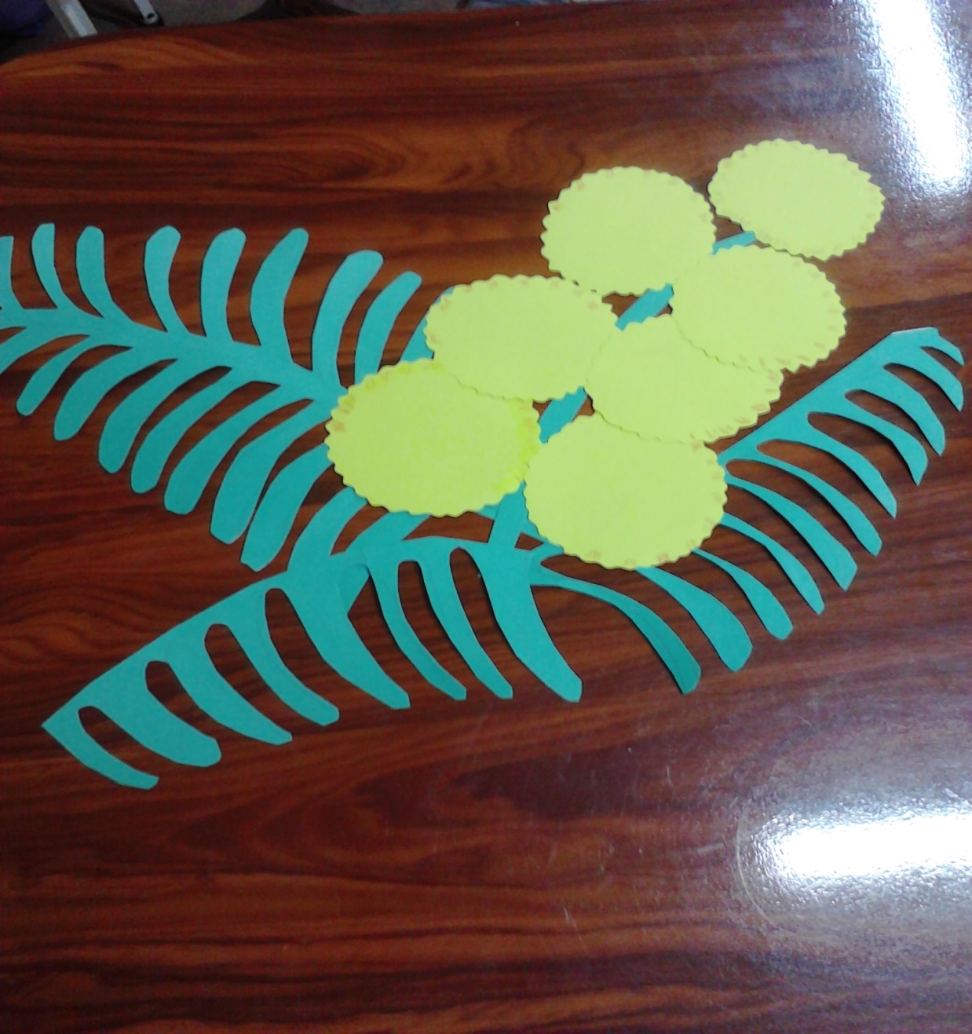
Мимоза – поздравления для мам

Slide 8
Желаем быть всегда здоровой, Всегда улыбкой день встречать, Не знать обид, болезней, горя И никогда не унывать.
Желаем радости душевной Успехов в жизни повседневной, Здоровья крепкого всегда, Не падать духом никогда.
С 8 марта поздравляем, счастья, радости желаем, Не болеть и не грустить, веселиться, долго жить!

Slide 9
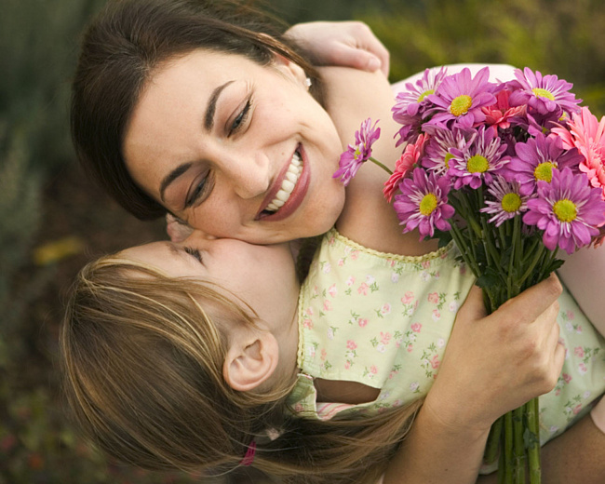
Песня «Мама, я целую твои руки»

Slide 10
Конкурс
«Знаю ли я свою маму?»
Любимый цвет.
Любимый цветок.
Любимое блюдо.
День рождения мамы.
Какой праздник больше всего любит мама?
Любимое время года.
Сколько маме лет?
Что мама больше всего любит делать?
Любимая песня.
Любимый цветок.
Любимое блюдо.
Любимый певец.

Slide 11
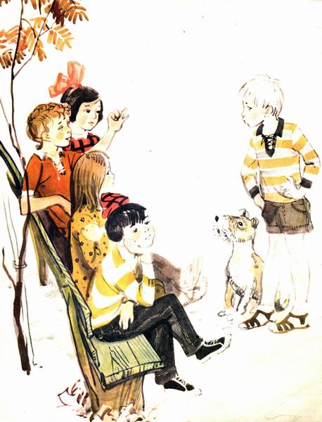
Сценка
«А что
у вас?»

Slide 12
Игра
«Он -- она»

Slide 13
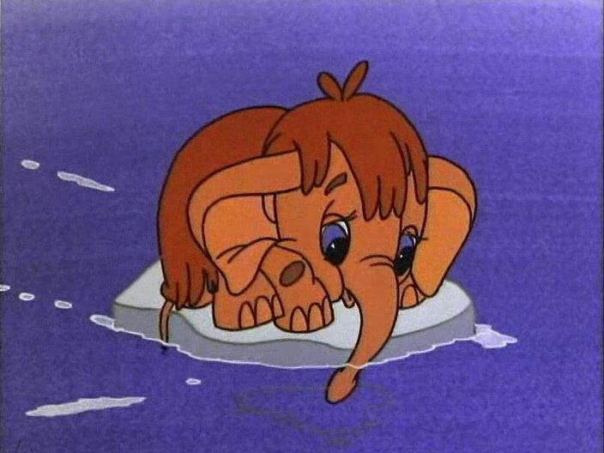
Песенка мамонтёнка

Slide 14
Игра
«Свари суп и компот»
СУП
КОМПОТ
(ОВОЩИ)
(ФРУКТЫ)

Slide 15
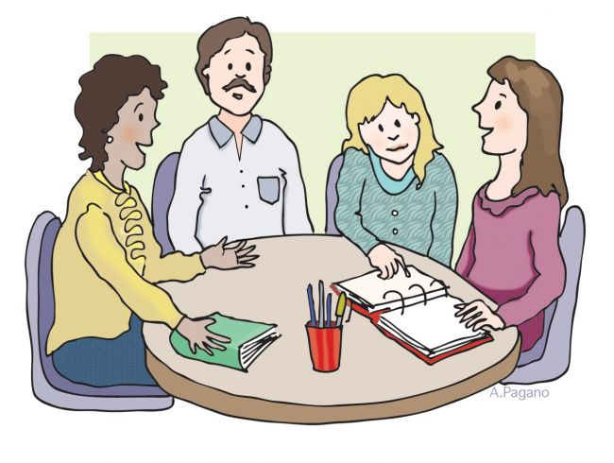
Сценка
«Дело было вечером»

Slide 17
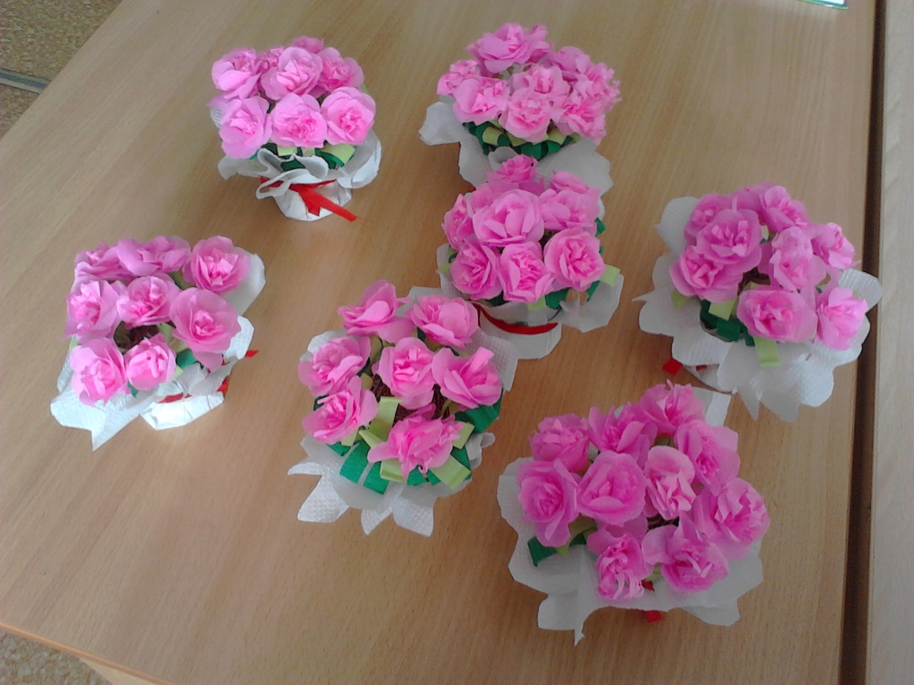
Подарки любимым мамам своими руками

Slide 18
Интернет - ресурсы
1. Автор шаблона презентации Матюшкина Анжелика Владимировна,
http://img-fotki.yandex.ru/get/5302/natali73123.233/0_4ca43_34e4972e_XL.png
2. Видеоролик Белозёровой Татьяны Владимировны
http://www.uchportal.ru/load/192-1-0-32427
3. http://www.baby.ru/blogs/post/156977745-4312612/
4. http://peins.ru.com/?c=result&query=А+что+у+вас
5. http://fukashi.ru/song/multfilm-mama-dlja-mamontjonka_pesenka-mamonte
6. http://www.ivedu.ru/index.php?rowstart=517

